Slide 1
도성주 조아현 최이지
Name
Department
이화여자대학교
컴퓨터공학과
Enhancing your Travel Experience
with Interactive Displays of Outside World
현대자동차
자율주행 UX 공모전
For
Notes:
안녕하세요 Enhancing your Travel Experience발표를 시작하겠습니다.

Slide 2
목차 OVERVIEW
1. INTRODUCTION
개요
4. TECHNOLOGY &
MARKET RESEARCH
기술 & 시장조사
2. PRECONDITION
사전조건
5. IMPROVEMENT
개선사항
3. FUNCTIONS & SCENARIO
기능 및 시나리오
6. CORE VALUES
핵심가치
Enhancing your Travel Experience
with Interactive Displays of Outside World
Notes:
저희 발표진행 순서는 다음과 같습니다.
목차 쫙읽기

Slide 3
1. INTRODUCTION
개요
Enhancing your Travel Experience
with Interactive Displays of Outside World

Slide 4
개요 INTRODUCTION
자율주행 자동차 + 여행경험의 증진 ?
자율주행차 + 여행
운전자 X
창문 이상의 기능
동승 경험
사용자의 풍부한 여행 경험
Notes:
저희는 여행이라는 테마와 자율주행이라는 것을 함께 생각해보기로 했습니다.
자율주행차의 특성을 고려하여 “어떻게 사용자가 풍부한 여행 경험"을 하게 할 수 있을지 고민했습니다.

Slide 5
사용자 불만사항 CUSTOMER NEEDS
다른 차에 나눠서 이동하는 경우 발생
번거로운 여행코스짜기
지루하고 외로운 이동시간
동승 환경을 통해
여행 경험을 극대화시키는
자율주행차 플랫폼
실패하지 않는 여행코스
번거로운 여행정보 검색
Notes:
우선, 기존의 자동차로 떠나는 여행 상황에서 나올 수 있는 불만사항들을 도출해 보았습니다.
그 중, 다른 차에 나눠타는 경우가 많아서 이동시간은 여행과정이라기 보다는 지루하고 외로운 시간으로 인식하는 불만사항들을 주목했고,
이를 개선하기위해 다른 차에 있어도 한 공간에 있는 듯한 느낌을 제공하는 동승환경이라는 새로운 사용자경험을 디자인해보았습니다.
그리고 단순히 일차원적인 몇 개의 기능을 제안하는 것에 그치지 않고, 확장 가능하고 다양하게 재사용 가능한 “자율주행차 플랫폼”의 개념을 제안하고자 합니다.
첫 동승환경 강조 페이지
여행 중 이동 시간은 지루함
혼자 가는 여행은 외로움
여러 사람과 가는 여행에서 차에 나누어 타기 애매함
여행을 통한 쉽고 빠른 휴식을 얻고 싶음
미리 짜놓은 계획에 얽매이기 싫고, 기분과 상황에 맞는 여행이 좋음
여행 계획을 짜는 시간을 아껴서 더 효율적으로 사용하고 싶음
여행 시 급하게 필요한 정보를 일일이 찾는 것은 귀찮음
새로운 장소에 갈 때 실패하고 싶지 않음

Slide 6
2. PRECONDITION
사전 조건
Enhancing your Travel Experience
with Interactive Displays of Outside World

Slide 7
사전 조건 PRECONDITION
환경 | 내용
디스플레이 | 차체 사방 및 천장/ 테이블 디스플레이 (좌석가운데)
차량 내부 카메라 | 천장 제외한 모든 디스플레이에 설치
네트워크 환경 | 20~30m 이동 이내에 중요한 데이터를 송/수신하고 판단하여 대응하는 모든 과정이 1초 이내에 이루어질 수 있는 환경 (약 1Gbps 이상)
센서 | Surround Camera, Lidar, Radar, GPS
최초 실행 환경 | 시동거는 동시에 모든 디스플레이 활성화 최초 실행 화면 - 메인 홈 메뉴
자율주행 자동차 레벨 | 미국 자동차 공학회(SAE) 기준 4단계 이상 핵심기술: 커넥티드 시스템
타겟 차종 | 일반 5인승 중형차
Notes:
저희가 제안하는 기능들을 위해 전제되어야 하는 차량 환경입니다.
(쫙 읽기)
차량내부환경은 이어서 그림으로 상세히 설명드리겠습니다.

Slide 8
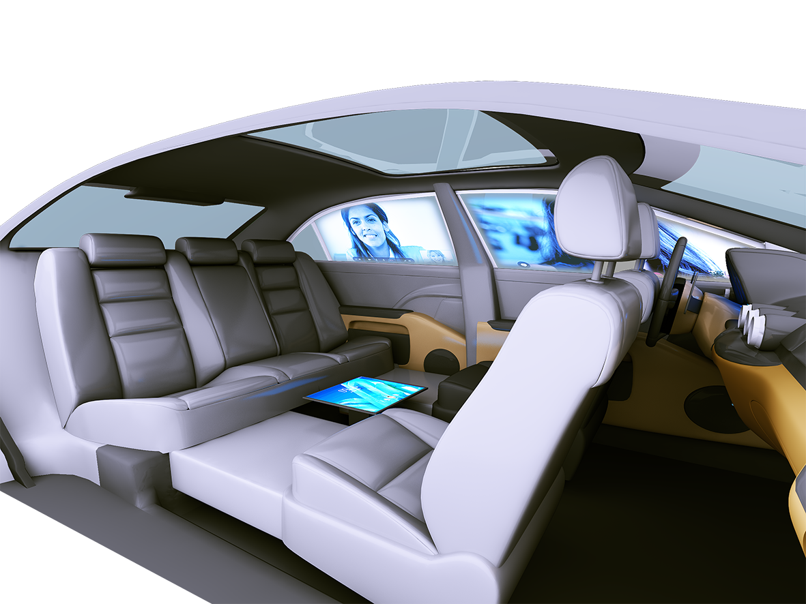
차량 내부 환경 INNER DESIGN
그림과 같이 둘러앉은 듯한 좌석배치를 제안한다.
디스플레이 설치 위치
: 기존 창문 위치와 차량 중앙 및 천장
Notes:
(우리가 직접 차량 내부 구조를 설계해서 모델링했다.)
저희가 직접 차량 내부 구조를 설계하고, 모델링 했는데요,
(그림에 있는거 디스플레이 설치위치 생략하고 말하기)
카메라 위치, 디스플레이 위치,

Slide 9
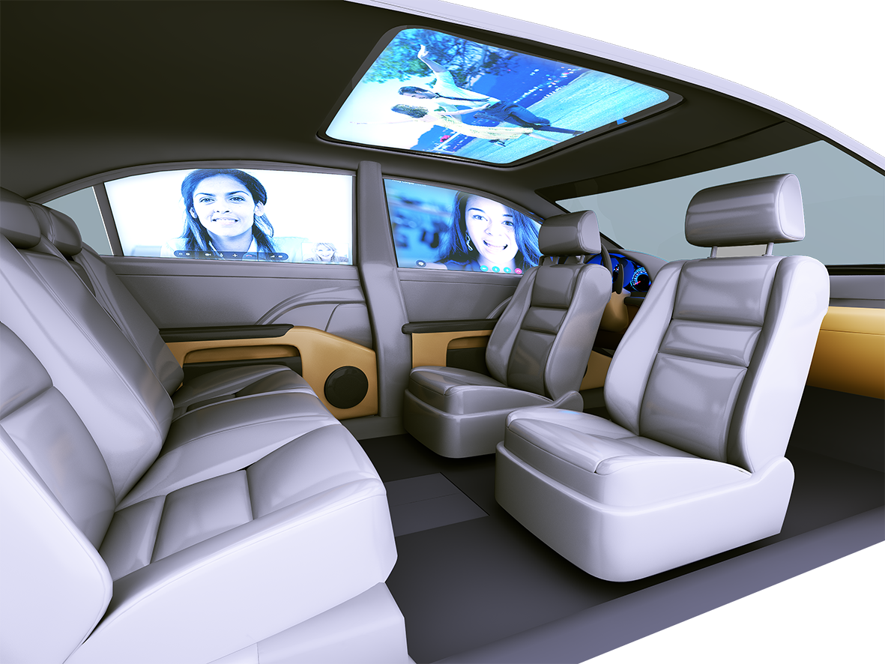
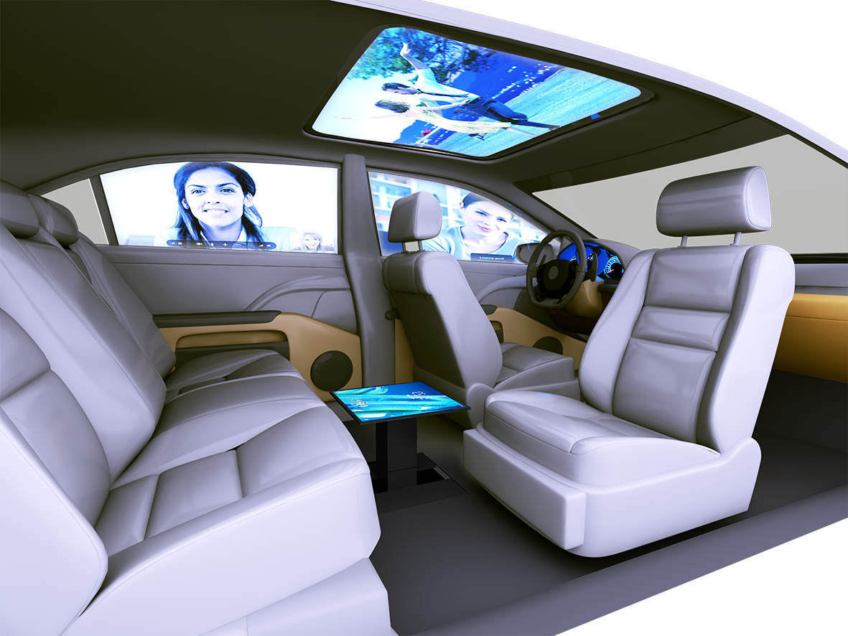
차량 내부 환경 INNER DESIGN
차량 중앙에 위치한 테이블 디스플레이를 활성화 시키면 바닥에서 디스플레이가 올라온다.

Slide 10
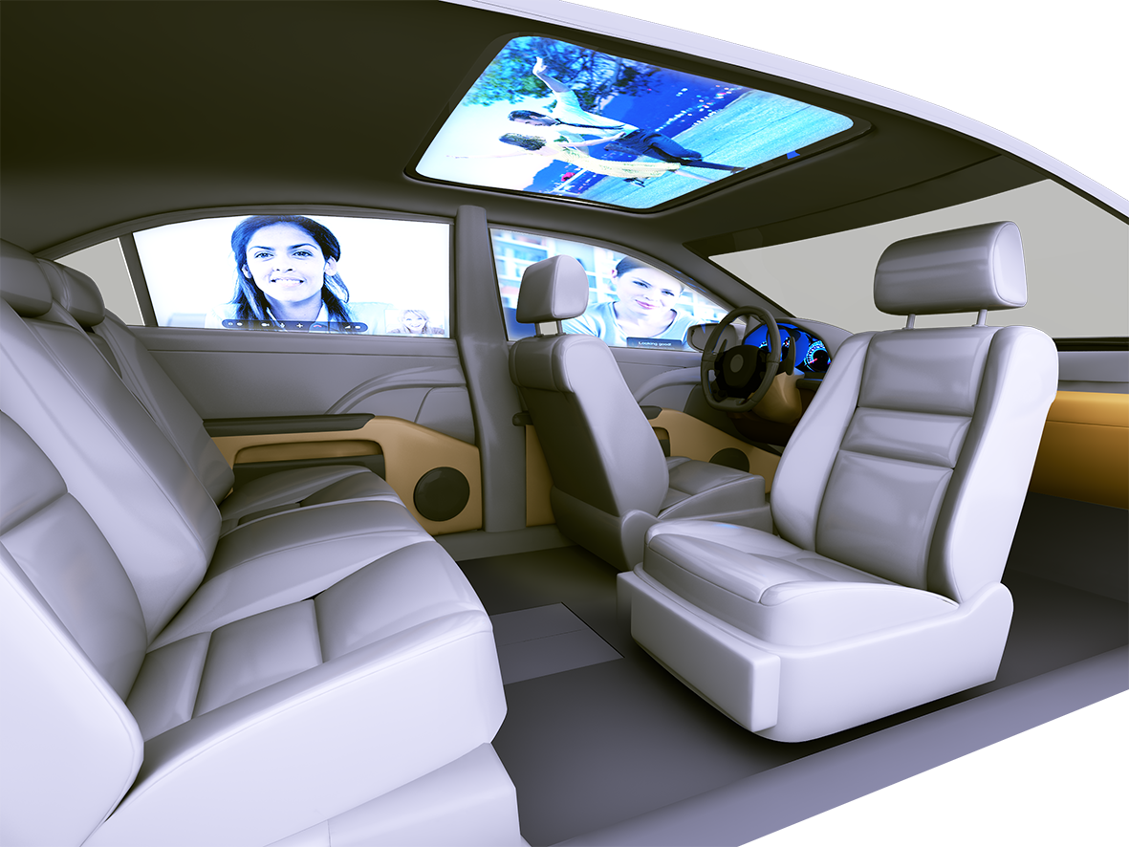
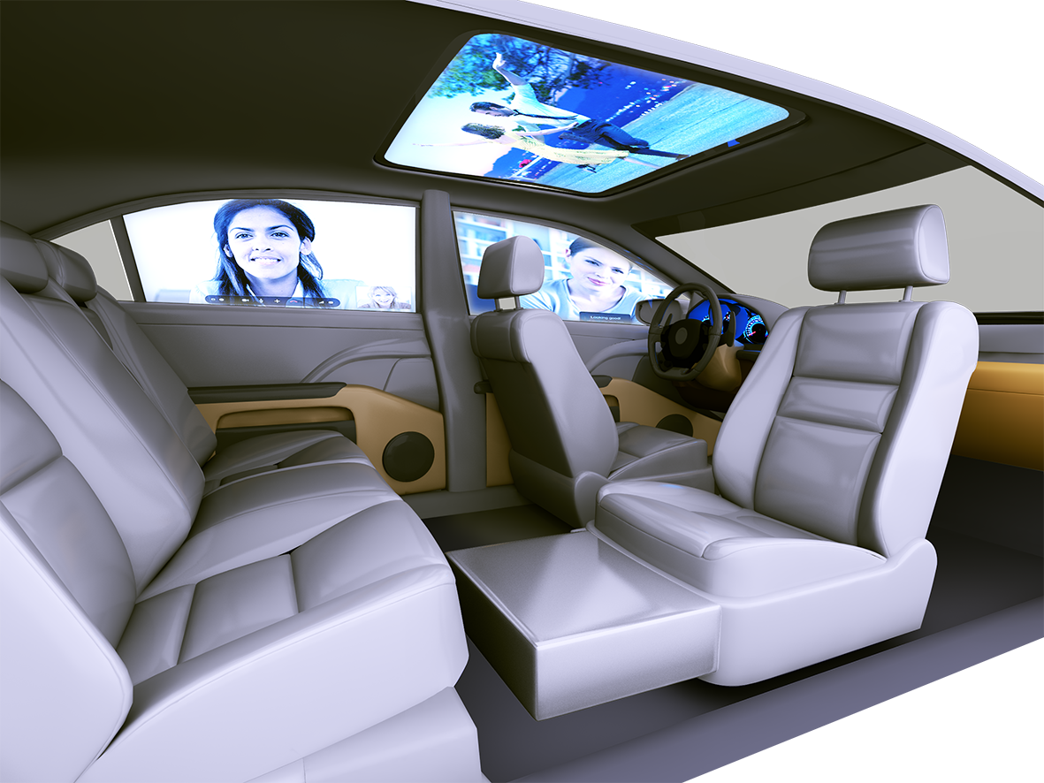
차량 내부 환경 INNER DESIGN
그림과 같이 좌석에서 추가 좌석을 꺼낼 수 있다.

Slide 11
차량 내부 환경 INNER DESIGN
그림과 같이 운전좌석은 좌석을 회전하여 필요시 운전이 가능하다.

Slide 12
3. FUNCTIONS &
SCENARIO
기능 및 시나리오
Enhancing your Travel Experience
with Interactive Displays of Outside World

Slide 13

기능 체계도 FUNCTION HIERARCHY
동승
페어링
공유 메모
페이스콜
엔터테인먼트
미니게임
보드게임
노래방
영화
여행 가이드
목적지 설정
여행 정보 제공
여행 경로 추천
Notes:
저희가 제안한 기능은 크게 동승, 여행가이드 기능으로 나눌 수 있습니다.
각각은 다음과 같은 상세기능을 제공합니다.

Slide 14
시나리오 영상 SCENARIO VIDEO
Notes:
이러한 상세 기능들이 사용되는 모습을 먼저 시나리오 영상을 통해 보시겠습니다

Slide 15
동승기능 COPRESENCE
동승
페어링
공유 메모
페이스콜
미니게임
엔터테인먼트
보드게임
노래방
영화
여러 차량에 나눠서 이동하게 되는 경우에 창문 디스플레이를 이용하여
다른 차량에 있는 모든 일행이 원탁에 둘러앉아 있는듯한 copresence 환경을 조성한다.
Notes:
시나리오에서 보신 기능 중 먼저 동승기능에 대해 상세히 설명드리겠습니다.
동승기능은 (네모 설명)
동승 기능에는 페어링, ~~~ 가 있습니다.

Slide 16
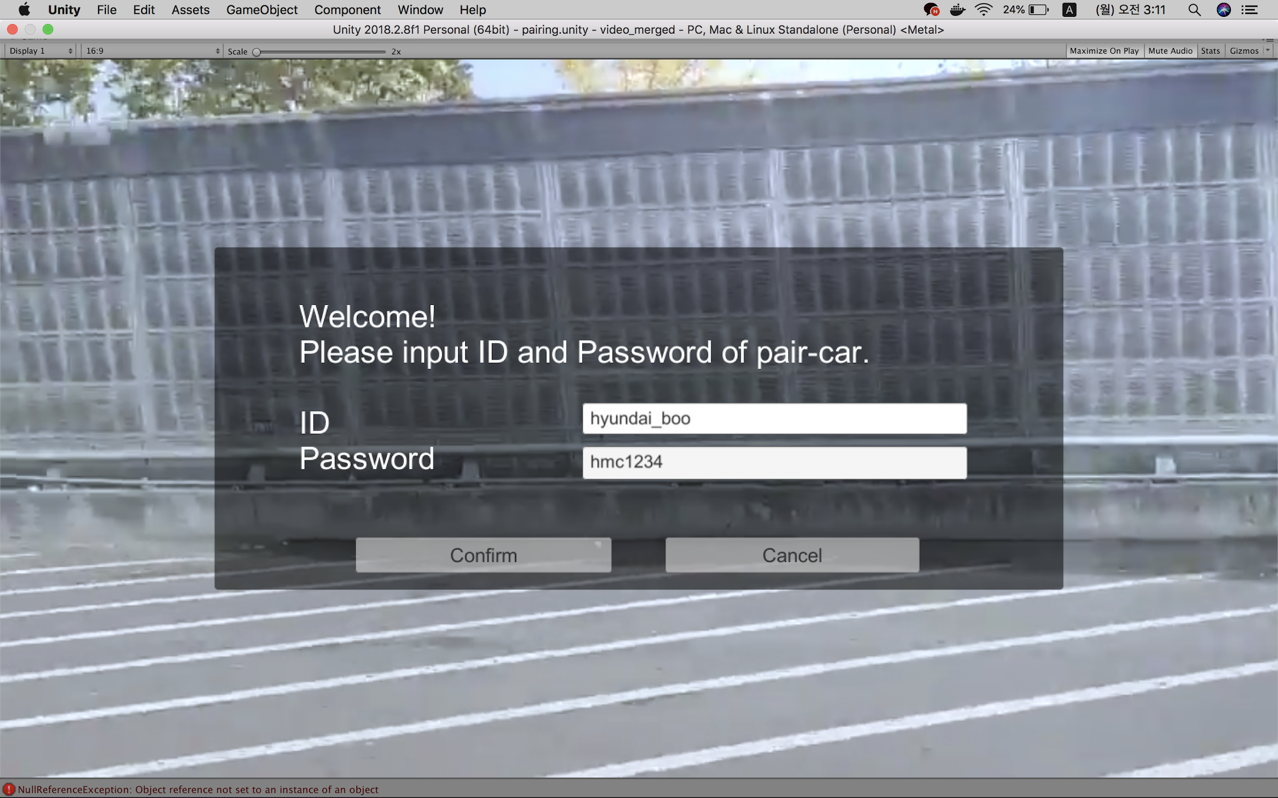
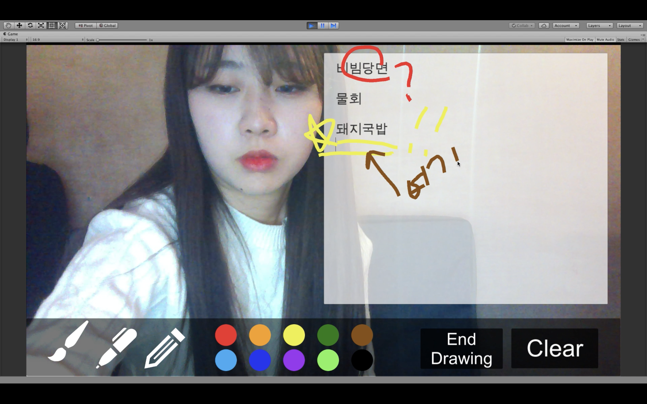
페어링, 공유메모 동승기능 COPRESENCE MODE
페어링 Pairing
동승환경을 조성할 상대차량 간의 연결과정
각 차량마다 갖는 고유 id와 password 이용
타 차량에서 해당 정보를 입력하면 차량 간 페어링 완료
페어링
공유메모 Shared Memo
페어링된 차량 탑승자와 공유되는 메모 작성 기능
화상과 함께 텍스트 메모와 드로잉 메모 공유 가능
공유메모
Notes:
(그림 언급)
먼저 동승 환경을 위해 연결하고자 하는 차량과의 페어링 과정이 필요합니다.
각 차량 마다 갖는 고유 id와 password를 이용하는데요, 그림과 같은 화면에서 해당 정보를 입력하면 차량 간 페어링이 완료됩니다.
//////////////////////////////////////////////////////////////[ 페어링 내용 두번째부터 읽기]
페어링 후 실행가능한 기능 중 하나인 ‘공유메모’는
페어링된 차량 탑승자와 공유되는 메모 작성 기능입니다.
화상과 함께 텍스트 메모와 드로잉 메모 공유가 가능합니다.
//////////////////////////////////////////////////////////////////////////////////////////[공유 메모 내용]

Slide 17
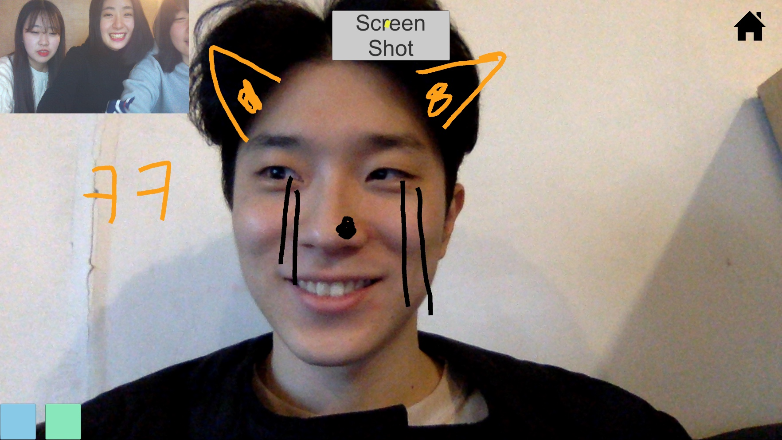
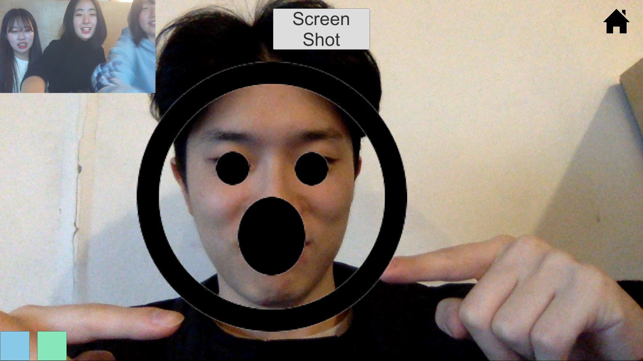
페이스콜 동승기능 COPRESENCE MODE
페이스콜 Face Call
창문너머로 타 차량의 탑승객이 한 공간에 있는 듯한 환경 조성
Early Check-in/ Ice Breaking
이동 시간 중에 여행의 즐거움을 느낄 수 있다.
세부 기능
Face Sticker 기능
얼굴에 재미있는 효과를 줄 수 있다.
Screenshot 기능
스티커와 함께 그린 낙서 등을 캡쳐를 통해 동일 순간의 모습을 남길 수 있다.
Drawing 기능
여러 종류와 색깔의 펜으로 상대의 화상공유 화면에 낙서를 할 수 있다.
페이스콜
Notes:
(그림 언급)
동승환경의 다른 기능에는 페이스콜이 있습니다.
페이스콜을 통해 이동시간 중에 여행의 즐거움을 느낄 수 있습니다.
/////////////////////////////////////////////////////////////////////////[설명 Early checkin 빼고 읽고]
세부 기능에는 Face Sticker, Screenshot, Drawing 기능이 있습니다.
/////////////////////////////////////////////////////////////////////////[세부기능은 제목만]
이러한 기능을 통해 [ Early Check-in/ Ice Breaking ]의 효과를 느낄 수 있습니다.

Slide 18
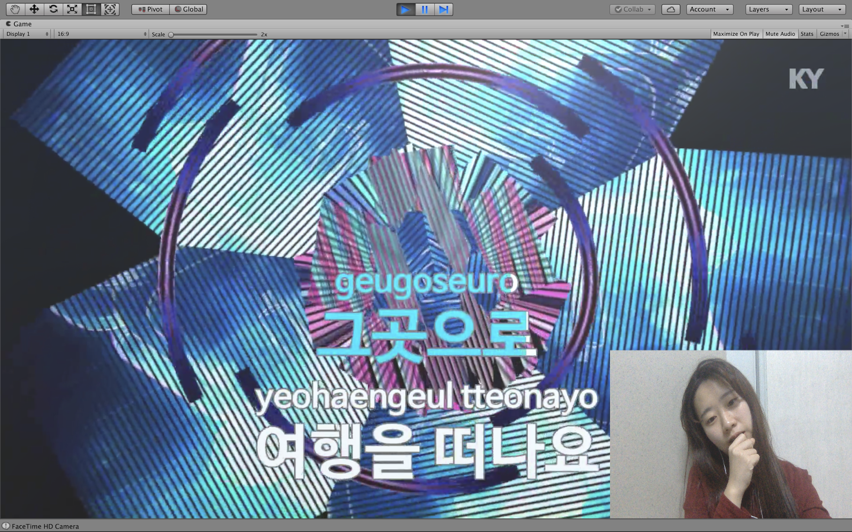
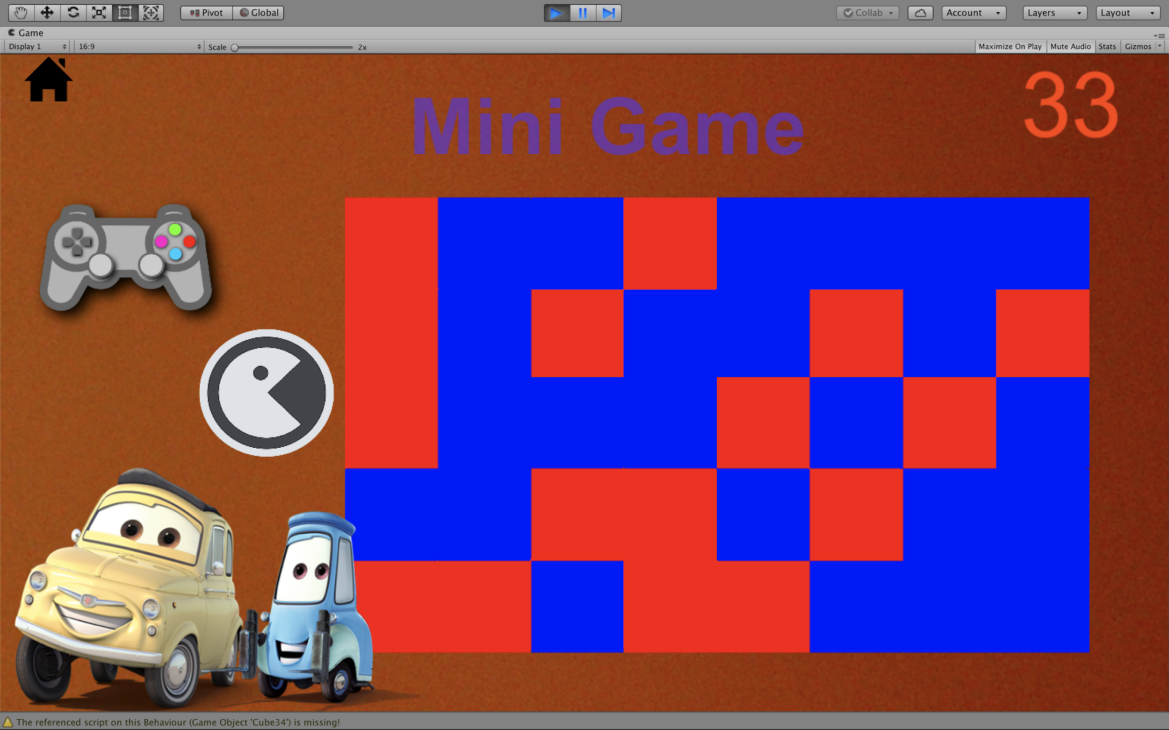
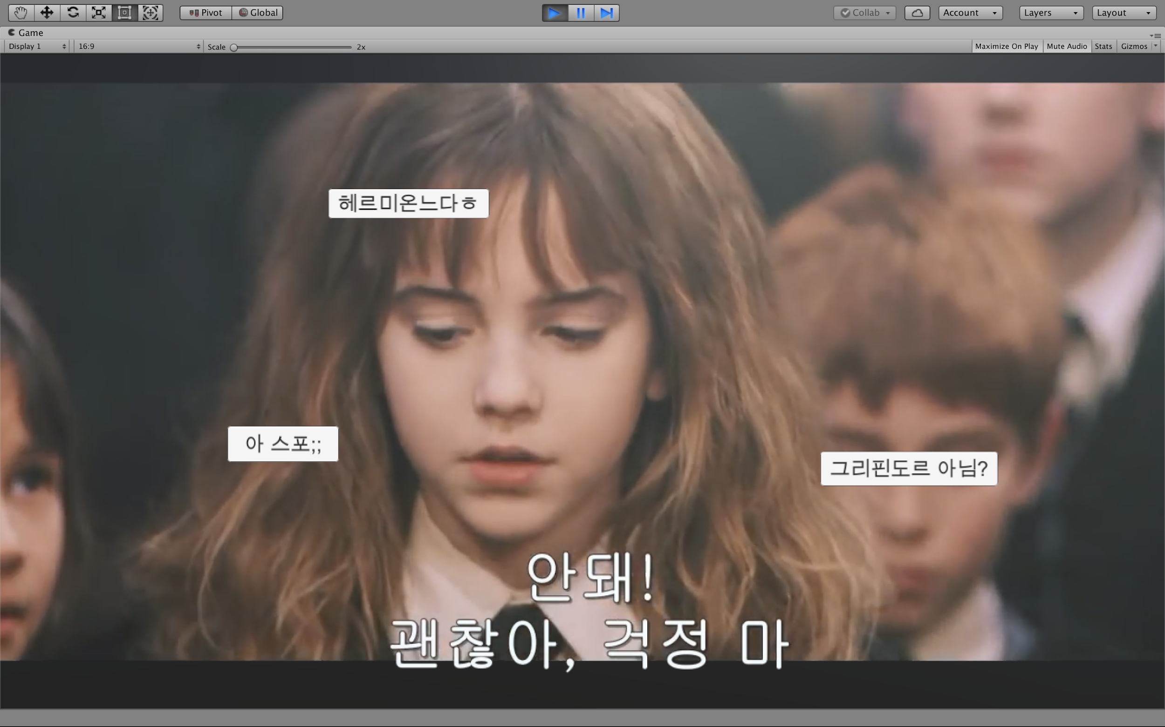
Entertainment 동승기능 COPRESENCE MODE
오락기능 Entertainment
여러 차량 탑승자들이 한 공간에 있는 듯이 함께 게임을 즐길 수 있다.
Early Check-in/ Ice Breaking
이동 중에 기존의 모바일 게임과는 차별화하여 한 공간에서 즐길 수 있는 게임 제공
(ex. 보드게임, 노래방 등)
노래방
세부 기능
노래방
타 차량 탑승자와 함께 노래방에 와있는 듯한 환경 조성
보드게임 / 색판 뒤집기
테이블 디스플레이 및 화상공유를 통해 한 공간에서 보드게임을 즐기는 듯한 환경 조성
다양한 보드게임을 실행할 수 있는 플랫폼을 제공
영화
페어링된 차량 탑승자와 함께 영화 관람 가능
영화를 보며 채팅 가능
색판 뒤집기
영화
Notes:
(그림 언급)
동승기능은 또한 여러 차량 탑승자들이 한 공간에 있는듯이 함께 게임을 즐길 수 있는 오락기능을 제공합니다.
////////////////////////////////////////////////////////////////////////[ 첫번째 동그라미 ] ~ 하는 오락기능을 제공합니다.
세부기능에는 노래방, 보드게임 및 색판 뒤집기, 영화가 있습니다.
오락기능을 통해 이동 중에 기존의 모바일 게임과는 차별화하여 한 공간에서 즐길 수 있는 게임을 제공합니다.
/////////////////////////////////////////////////////////////////////////[두번째 동그라미 .. Early.. ]

Slide 19
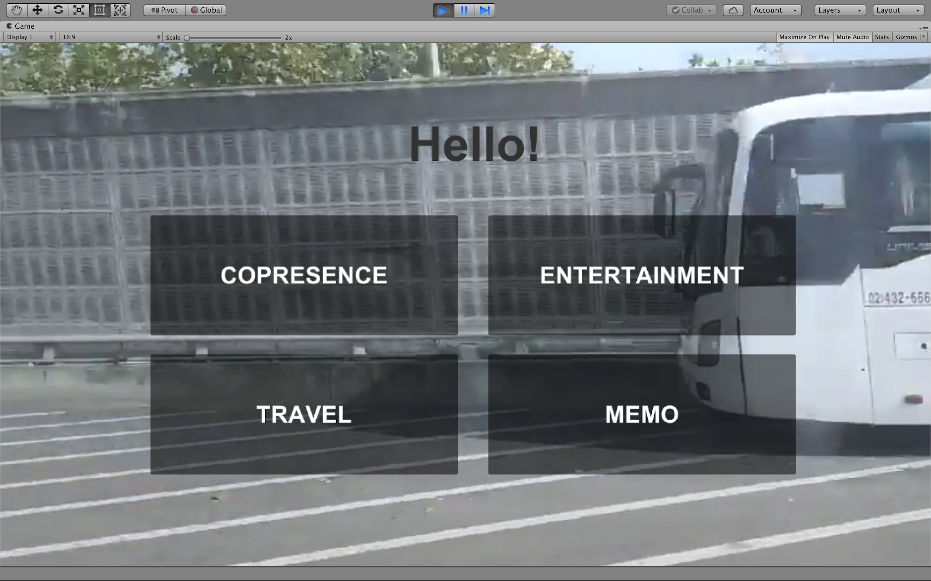
페어링, 공유메모 동승기능 COPRESENCE MODE
페어링 전에 메인메뉴에서
동승기능을 실행 하면 페어링이 진행된다.
각 차량마다 갖는 고유 id와 password를 통해 타 차량에서 해당 정보를 입력하면 차량 간 페어링이 이루어진다.
페어링 후 공유메모를 실행시킨다.
타 차량 탑승자와 비디오콜과 동시에 공유메모가 가능하다.

Slide 20
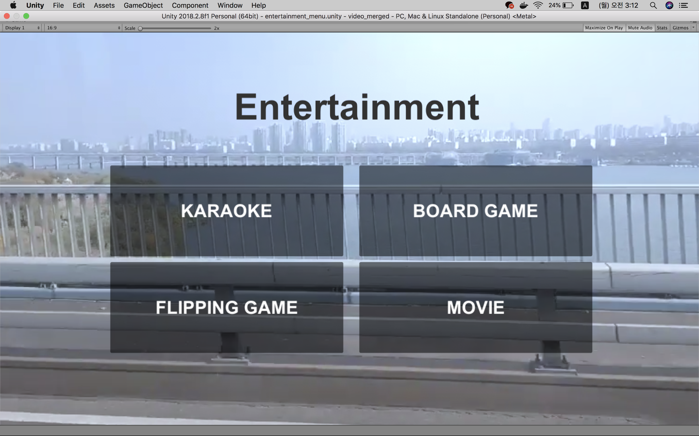
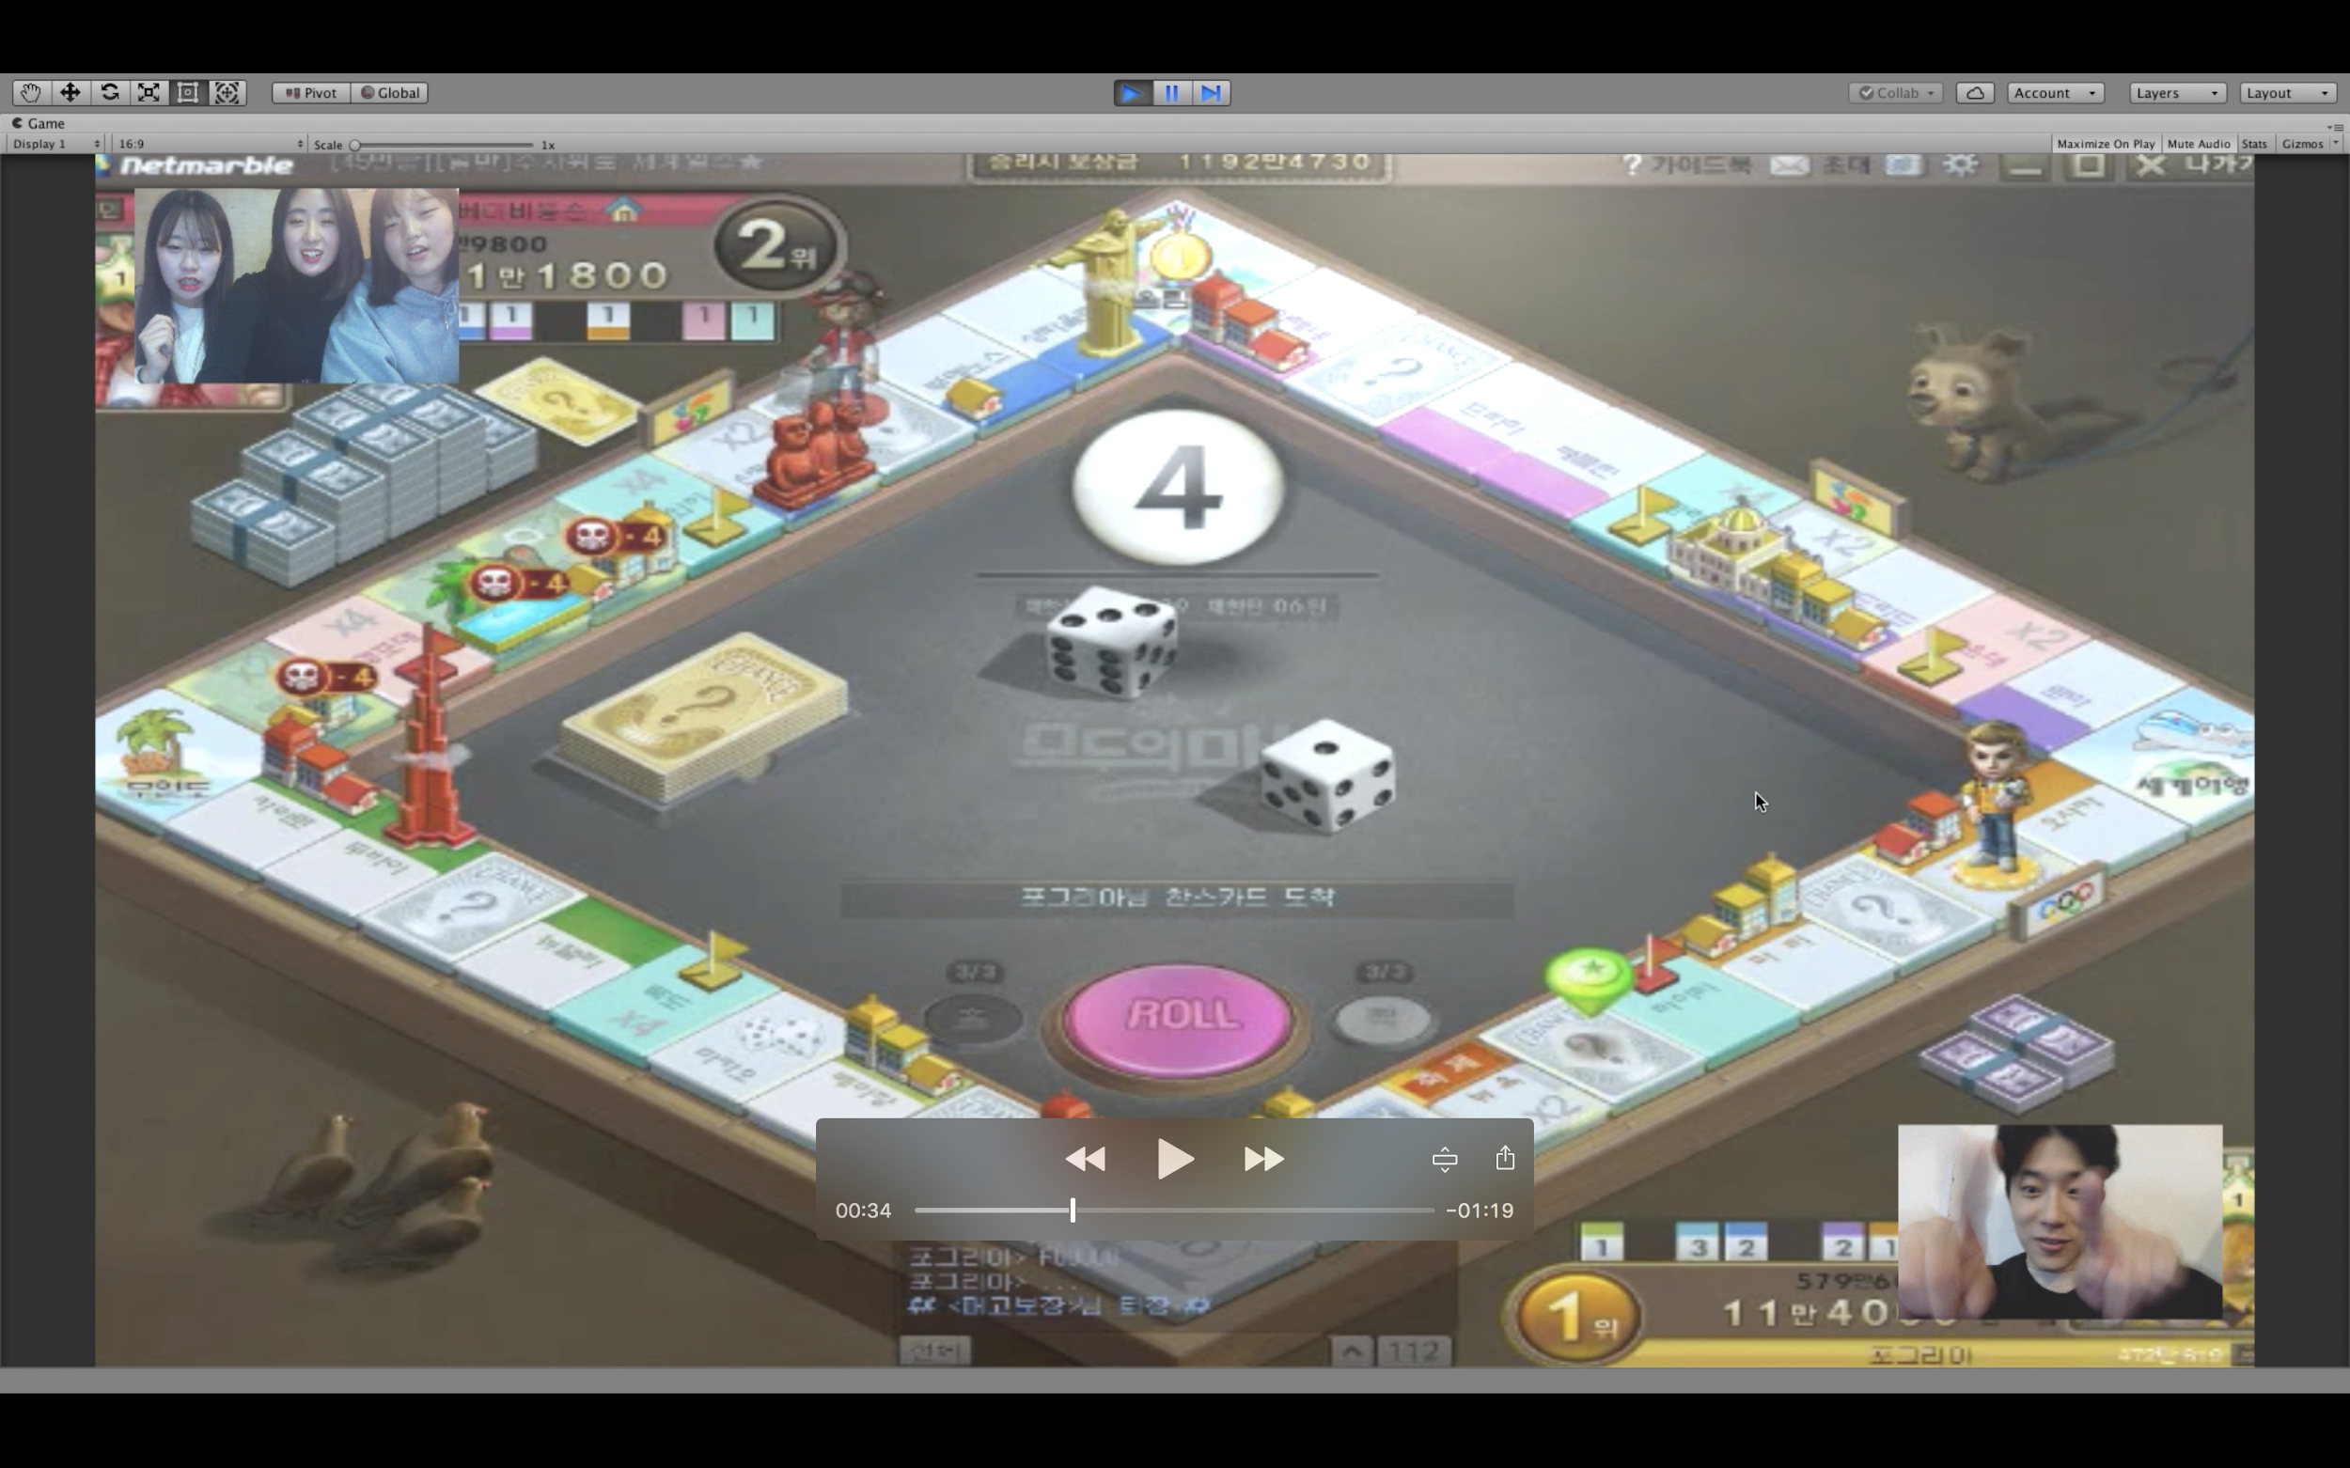
오락기능, 페이스콜 동승기능 COPRESENCE MODE
메인메뉴에서 오락기능, 동승기능을 실행시킨다.
오락기능에는 노래방, 미니게임, 영화, 보드게임 등 이 있다.
타 차량 탑승자와 동승한 듯한
페이스콜이 실행되고,
낙서와 스티커를 붙이며 놀 수 있다.

Slide 21
여행가이드 TRAVEL ASSISTANT
여행 가이드
목적지 설정
여행 정보 제공
여행 경로 추천
창문 디스플레이를 통해 가이드처럼 여행을 보조하는 다양한 기능을 제공한다.
Notes:
다음으로 여행가이드 기능에 대해 설명드리겠습니다.
여행가이드 기능은 [네모설명]
기능 크게 세개 ~ , ~, ~가 있습니다.

Slide 22
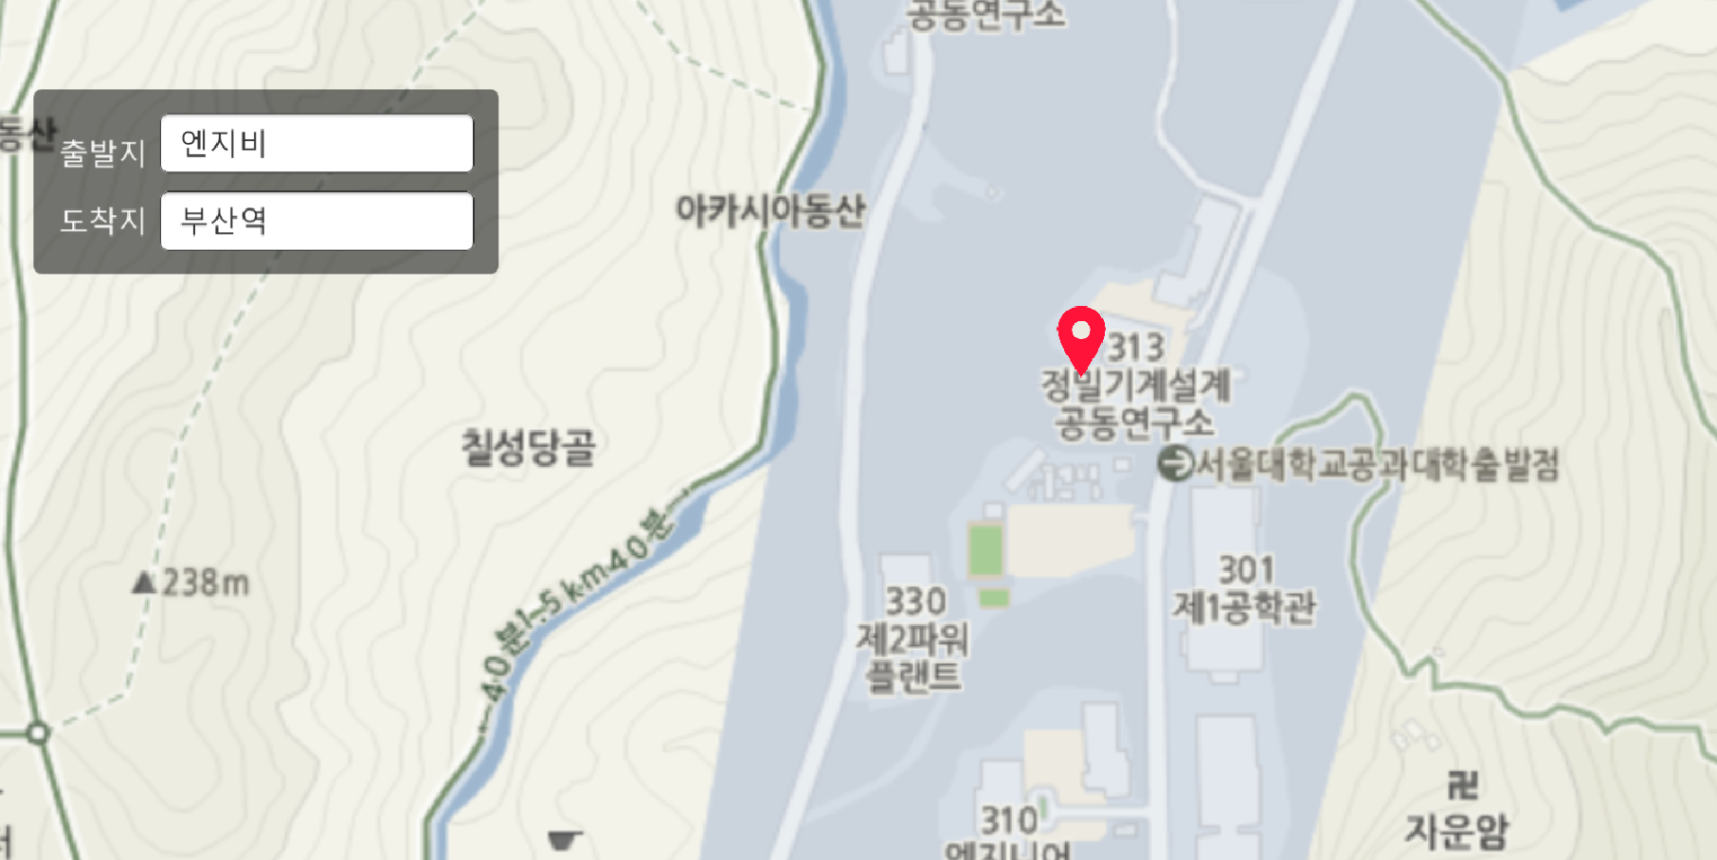
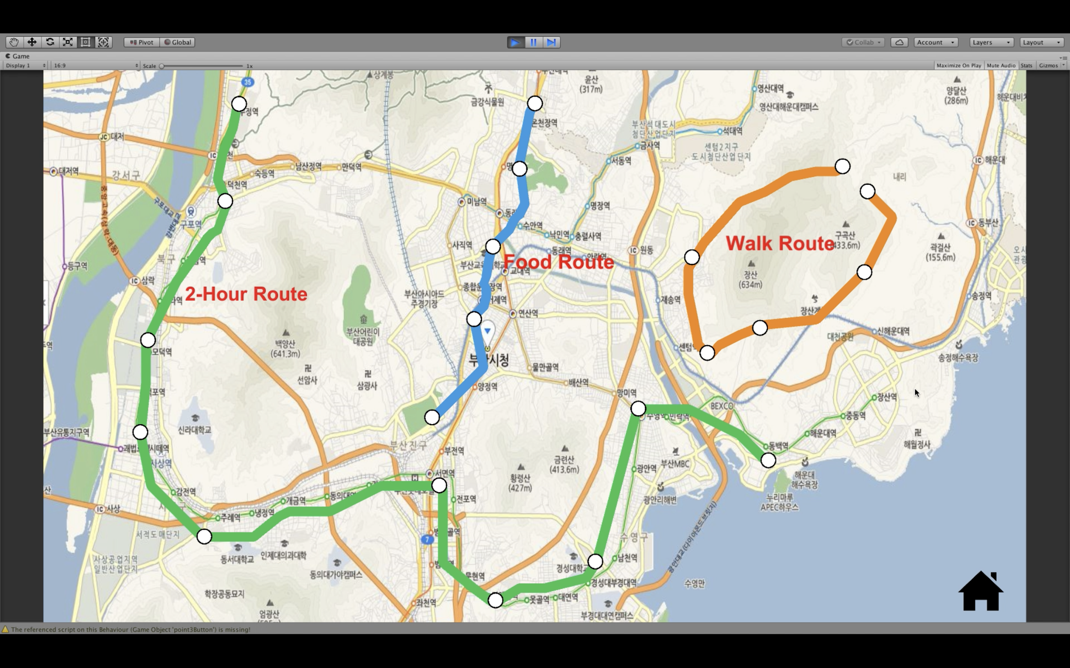
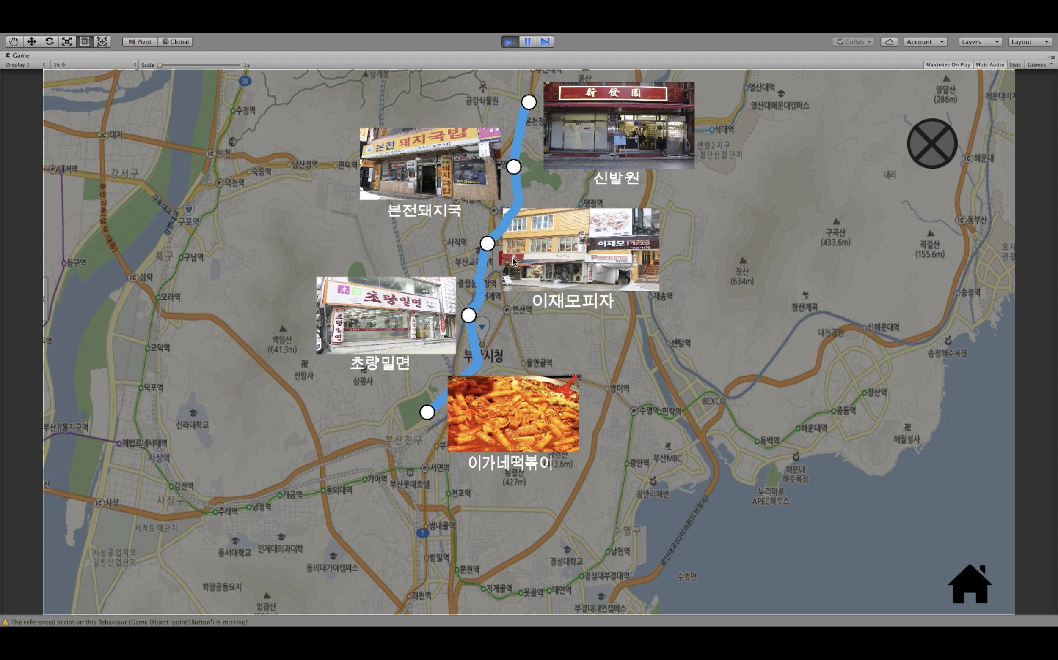
목적지설정, 여행경로추천 여행 가이드 TRAVEL ASSISTANT
목적지 설정
출발지와 목적지를 입력하면 해당 장소까지 경로를 설정하고 자율 주행 시작
목적지 설정
여행 경로 추천
관광 중점 요소 기준이나, 관광 소요 시간 기준으로 관광 테마가 제공
관광 테마 중 하나를 선택하면 해당 경로를 따라 자율주행이 가능
ex. 풍경여행코스, 식도락여행코스, 영화촬영지 여행코스, 1시간코스, 3시간코스, 치안 좋은 코스, 나홀로 코스 등
여행 경로 추천
- 맛집 테마
Notes:
먼저 출발 전에 목적지를 설정하면 해당 목적지로 자율주행이 시작됩니다.
(그림설명)
여행경로추천은 사용자가 필요할 때 현위치 기준으로 [여행 경로 추천 네모설명]

Slide 23
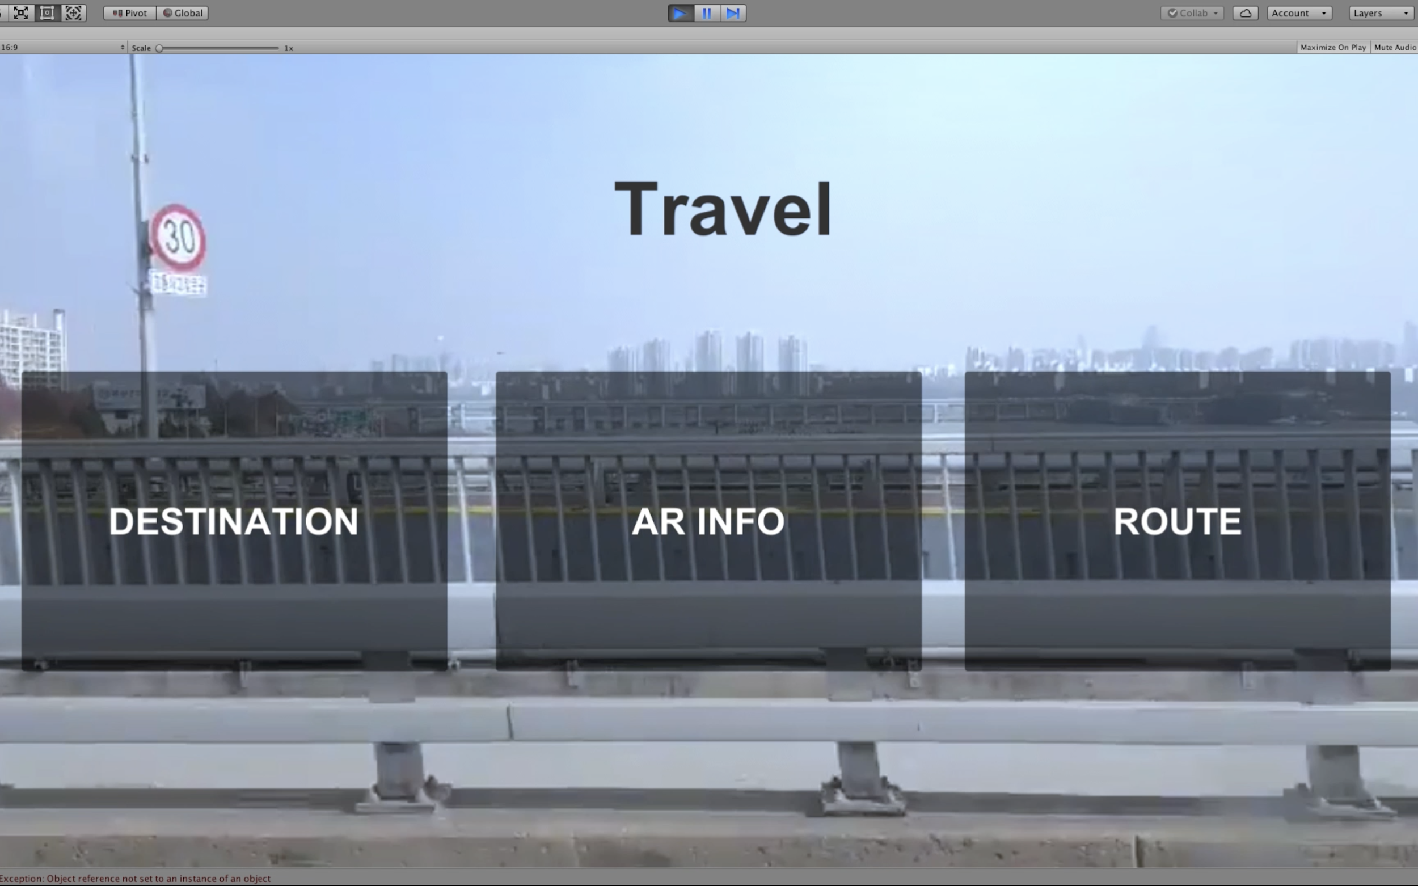

여행경로추천 여행 가이드 TRAVEL ASSISTANT
여행가이드 메뉴에서 관광 테마별 경로 추천 기능을 선택한다.
차내 디스플레이에 현 위치 기준 테마 별 경로가 다양한 색으로 표시된다.
원하는 테마를
터치하면 해당 테마에 대한
자세한 정보가 표시된다.
선택한 테마의 경로를 따라 주행이 시작된다.

Slide 24
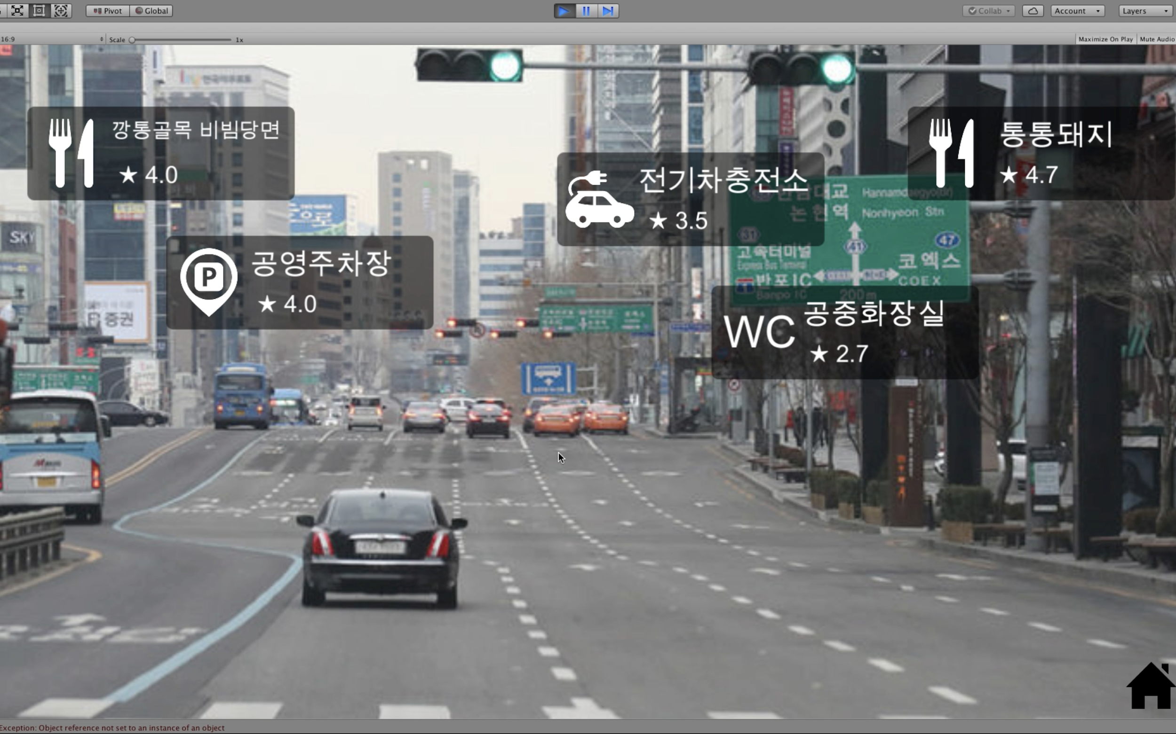
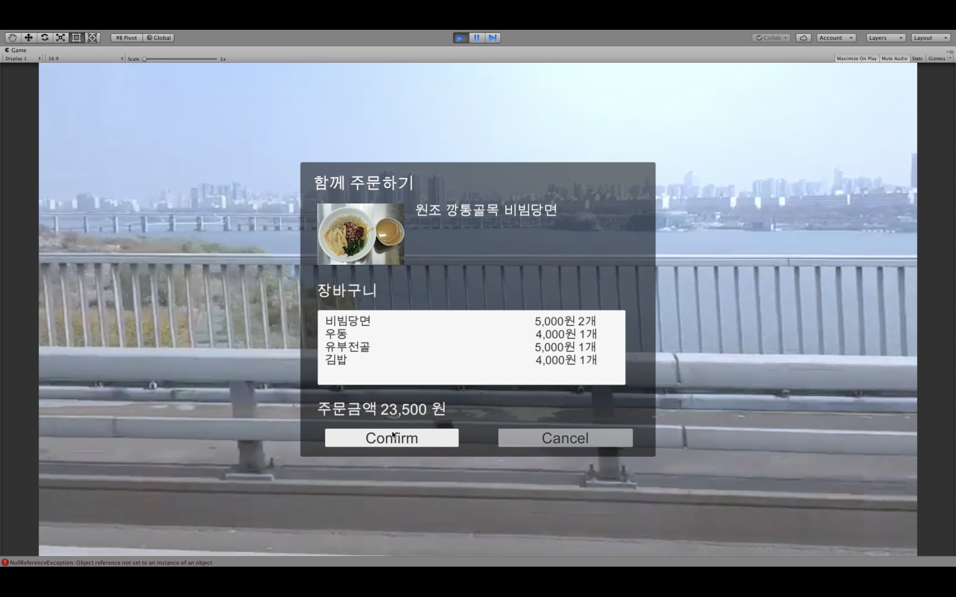
여행정보제공 여행 가이드 TRAVEL ASSISTANT
제공되는 여행정보
여행에 유용한 편의시설
주행 경로 주변의 여행 편의시설의 위치와 기본정보가 AR로 경로 상에 표시
ex. ATM, 공중화장실, 편의점, 주유소, 주차장 등
포토스팟
주행 경로 주변의 사진촬영명소의 위치가 AR로 경로 상에 표시
다른 여행자들이 같은 장소에서 촬영한 사진이 SNS 게시물의 위치기반검색을 통해 제공
식당 및 관광지
주행 경로 주변의 식당과 관광지의 위치와 기본정보가 AR로 경로 상에 표시
Yelp, Trip Advisor 등의 여행정보 애플리케이션과 연동하여 평점 및 리뷰가 제공 예정
제공되는 여행 정보
세부기능
Early Check-in
주유소 주차권 결제, 식당 예약 및 메뉴 주문, 숙소 예약 등을 미리 차 안에서 완료 가능
의사 결정 과정의 공유
의사 결정을 함에 있어 결과만 공유하는 것이 아닌 의사 결정이 이루어지는 전과정이 공유되어 함께있는 듯한 환경 조성이 가능
식당 메뉴 주문
Notes:
여행정보제공은 여행 중 즉각적으로 필요한 시설을 접목시켜 추가로 제공함으로써 차량과 여행에 좀 더 특성화된 기능입니다.
///////////////////의미 설명)
제공되는 여행정보에는 여행에 유용한 편의시설, 포토스팟, 식당 및 관광지가 있고, 페어링된 차량 탑승자와 함께 상의해서 결제와 주문까지 미리 가능합니다.
이와 같은 의사 결정 과정의 공유를 통해 의사 결정을 함에 있어 결과만 공유하는 것이 아닌 의사결정이 이루어지는 전과정이 공유되어 함께있는 듯한 환경 조성이 가능 합니다.
이러한 여행 관련 데이터는
Yelp,Trip Advisor 등과 같은 기존의 여행정보 앱에서 제공받아 구현가능성과 현실성을 높일 수 있습니다.

Slide 25
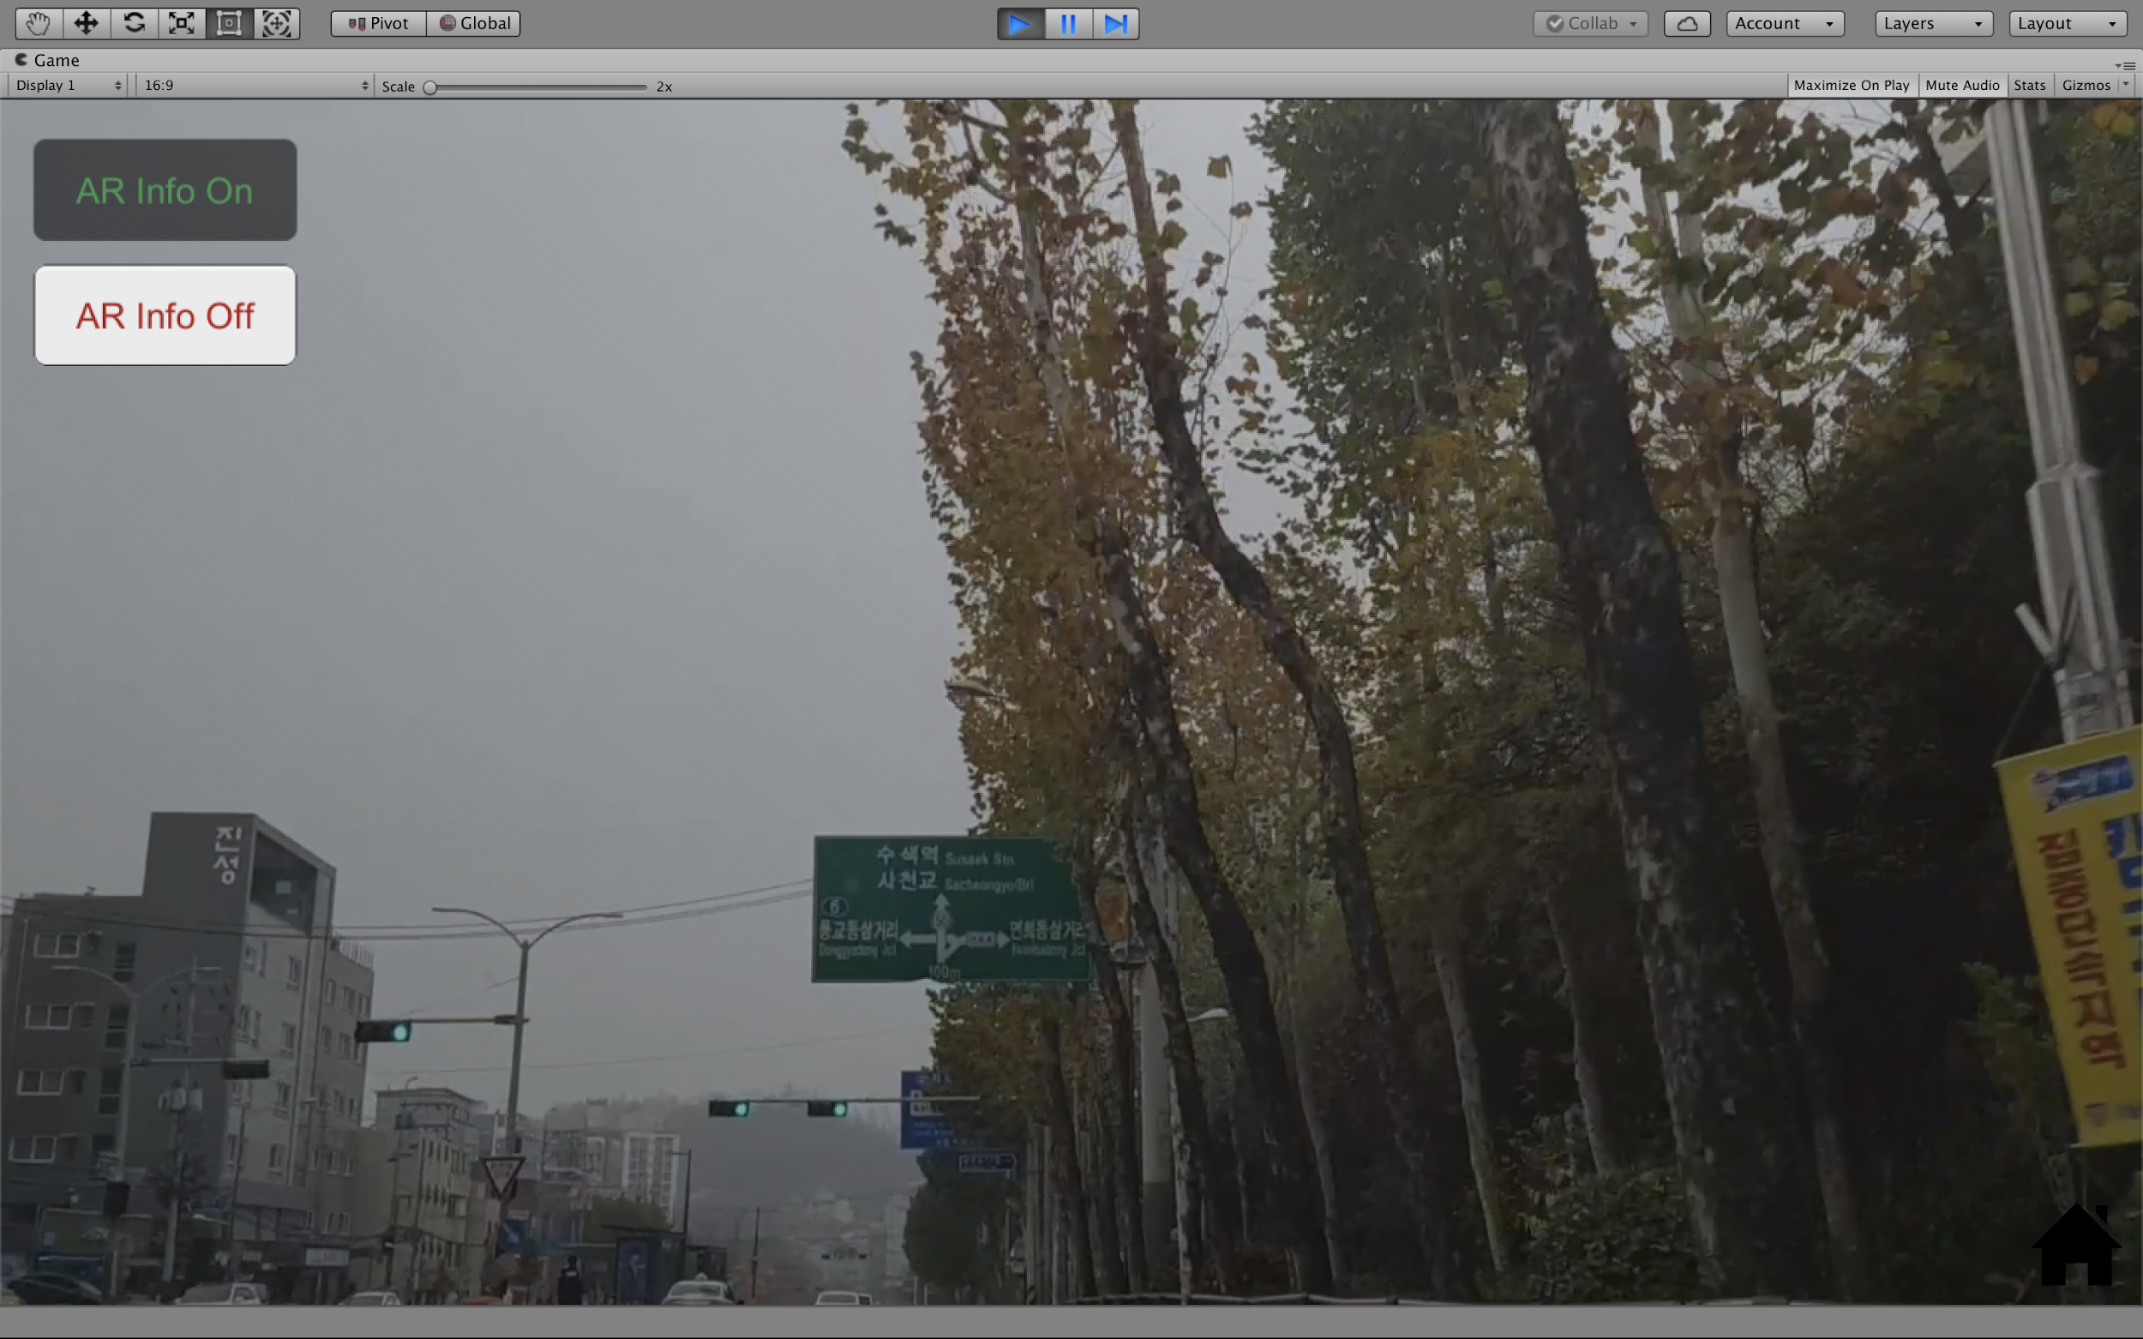
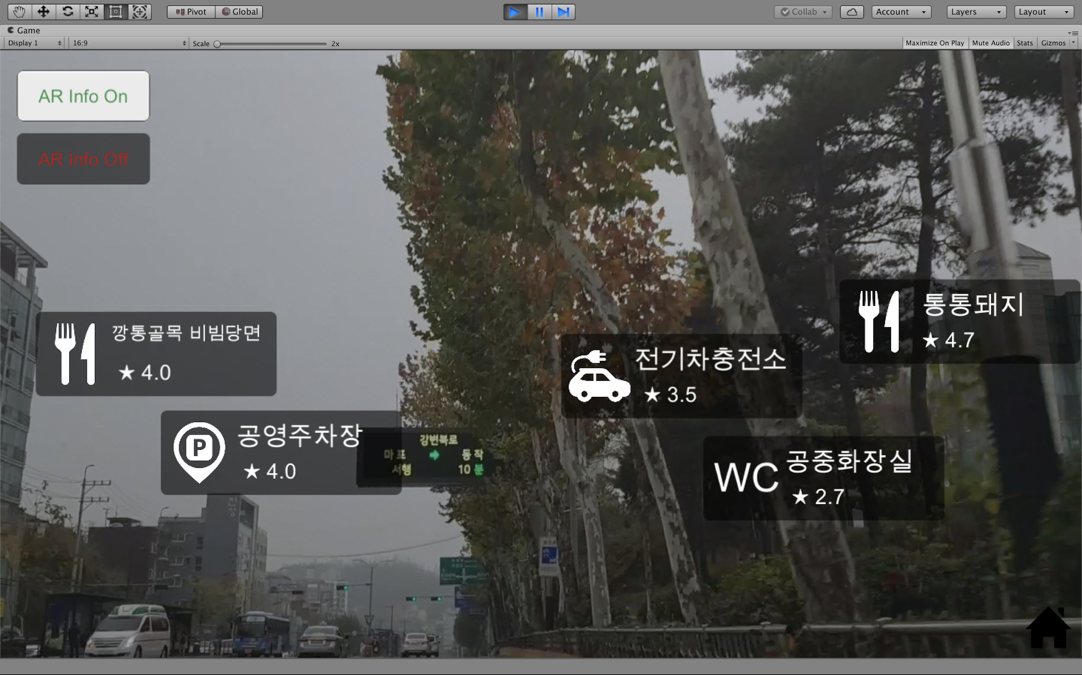
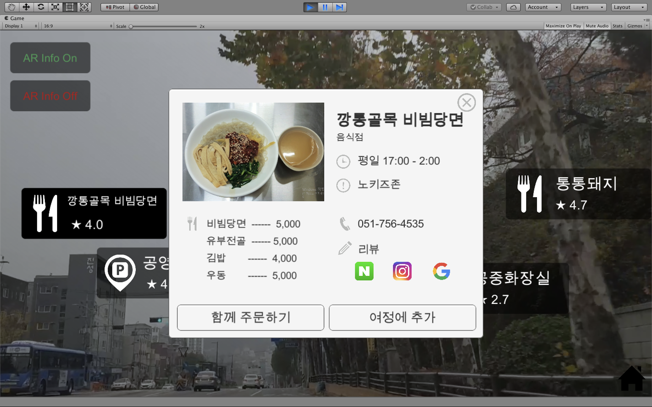
여행정보제공 나만의 가이드 TRAVEL ASSISTANT
주행 중인 거리의 상점/ 위치 정보를 볼 수 있는 AR Info On/Off 버튼을 클릭한다.
현재 주행 중인 거리에
증강 현실로 주요위치의 정보가 표시된다.
원하는 장소를 선택하면 해당 장소 관련 정보가 나타난다.
선택한 장소에 대해
함께 주문하기, 주차권 결제 등이 가능하다.

Slide 26
4. TECHNOLOGY &
MARKET RESEARCH
기술 & 시장조사
Enhancing your Travel Experience
with Interactive Displays of Outside World

Slide 27
제안 아이디어 관련 기술 현황 - SW 구현 가능, AR(PoI)
높은 구현가능성
증강현실 - Point of Interest
여행 중 동승 환경이라는 새로운 사용자경험을 제시를 위해 기존 서비스 중 적합한 서비스를 집약 및 커스터마이징
지리정보와 함께 표시되는 사용자가 관심있어할만한 특정 지점
화상통화
네비게이션/지도 애플리케이션
게임 애플리케이션
사용자의 위치 및 관심사에 맞는 지점만 표시
집약 및 커스터마이징
효율성 및 구현가능성 증대
여행 중 동승 환경이라는 새로운 사용자경험
Notes:
사용자별로 poI를 커스터마이즈할 수 있는 기능 제공

Slide 28
제안 아이디어 관련 기술 현황 - 디스플레이, Connectivity
Display
Connectivity란
기존의 단순한 정보 표시 목적의 디스플레이에서 벗어나
“운전자와 서로 교감하며 정보를 교환하고, 소비하는 장치”
차량용 디스플레이가 주목받고 있는 배경
① 시각정보를 이용한 많은 정보량과 증가추세
② 차세대 HMI와의 연계를 통한 고기능화
③ 차량 내부 인테리어 디자인의 변화 : 평면→곡면, 다분할, 대형화
변화하는 자동차의 포인트
“ 달리는 즐거움 => 세상 모든 것과 연결된 즐거움”
디지털 경험을 중시하는 사용자들
커넥티드카 시장 매년 확대될 것으로 전망
차량용 디스플레이 현황 및 동향
Global OEM 기술 적용 현황
글로벌 OEM
BMW Connected
아우디 커넥트
현대기아자동차
블루링크(Bluelink) & 우보(UVO)
ccOS(Connected Car Operating System)
2020년, ccOS’가 탑재된 ‘초연결 지능형’ 컨셉트의 신차 출시가 가능할 것으로 예상하고 있다.
HUD (Head Up Display)
현재까지는 서브 디스플레이로서 역할, 향후 인포테인먼트 시스템과 연계하여 보다 다양한 정보 표출
CID (Central Information Display)
2022년 8 inch 이상의 디스플레이 탑재차량이 전체 70%를 차지할 전망
향후 전망
내부뿐만 아니라 외부로의 확대, 대형화, 곡면화, 고화질화
기존 TFT-LCD에서 고화질의 OLED로 전환
Notes:
<디스플레이>
“ “ => 자율 주행 환경에서 중요해지고 있다
HUD, CID
향후 전망
<커넥티비티>
굵은글씨
글로벌 OEM: 현대기아자동차 부분

Slide 29
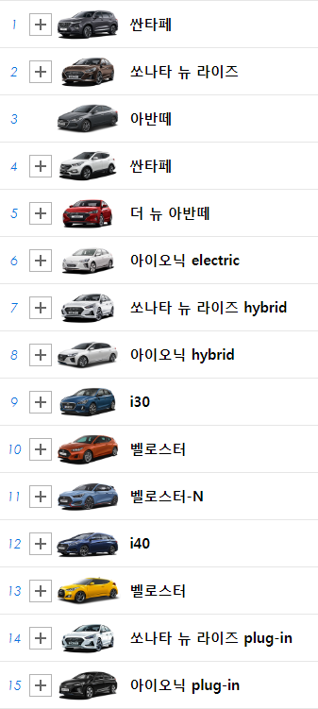
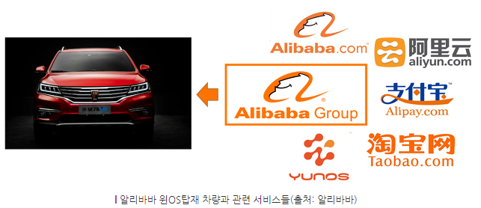
제안 아이디어 관련 시장 현황 - 여행 / 중형차 수요/ 자율주행이랑 Connectivity를 연결시킨 서비스 다수 출시
여행 수요
국내 여행사 ‘하나투어’의 2017년 통계정보에 따르면 성인자녀와 부모가 함께 떠난 여행수요는 2013년 대비 71% 상승
중형차 수요
무게중심이 높은 SUV의 판매 급증:
현대자동차의 판매실적 top19 차량 중 준중형,중형,중형SUV로 15대의 차량이 포함
질주하는 자동차보다는 다른 차원의 가치를 제공하는 탈 것을 원하는 쪽으로 변화
커넥티비티 서비스
출처: 다나와자동차
자율주행차 단계5에서도 기본적으로 커넥티드 시스템을 제공 -> 커넥티드 서비스의 수요가 증가
알리바바 : 자체적으로 개발한 윈OS를 이용해 차량 정보를 바탕으로 정비, 주유, 세차 등 관련 서비스 연결
구글 네스트 : 스마트카&스마트홈을 묶는 융합 서비스를 제공함으로써 차량의 위치를 자동으로 인식해 스마트홈 기기의 작동이 가능
Notes:
[제목]
여행수요 - 두꺼운글씨
중형차 - 두꺼운 글씨(현대자동차 판매실적 19중에서도 ‘중형차’의 수요가 많다고 말하기) (그림)
커넥티비티 - 첫동그라미

Slide 30
5. IMPROVEMENT
개선사항
Enhancing your Travel Experience
with Interactive Displays of Outside World

Slide 31

개선사항 IMPROVEMENT
제안명 “Enhancing your Travel Experience with Interactive Displays of Outside World” 에서 “Interactive” 한 부분을 살린 것이 어떤 점인가요?
동승 기능을 통해 차 내부에 있는 사람 뿐만 아니라, 차 외부에 있는 다른 사람과도 소통할 수 있습니다.
여행 정보 제공 기능을 통해 창문 밖 세상과 정보를 주고 받을 수 있습니다.
“여행가이드 - 여행정보제공기능” 에서 AR기반으로 정보가 표시됩니다. 모바일 AR과 달리 움직이면서 보여주는 AR이 현실적으로 불가능하다는 생각이 듭니다. 그 점은 어떻게 해결하실 건가요?
Point of Interest 기술을 적용하여
지리정보와 함께 사용자가 관심있어할만한 특정 지점만 표시합니다.
사용자의 위치 및 관심사에 맞는 지점만 표시하므로
효율성 및 구현가능성이 크게 증가할 것입니다.
주변의 모든 주요 위치/ 상점 정보를 증강현실로 표시합니다.
Notes:
2차 경연 후 받은 피드백을 바탕으로, 2차 경연 대비 개선된 사항에 대해, 질의응답 형식으로 정리해봤습니다.
질문자 대답자 정하기(해보고 결정)
1. 여행 중 발생가능한 구체적이고 풍부한 시나리오
-어떤 차량에 적용할 것인지? 여행에 특화된 차량에 적용할 것인지? 시나리오에 더 디테일하게 반영
여행 도착 전 이미 여행 온 느낌
Early check-in (게임, 식당결정.../ 바닥 스크린)
여행 중 차안에서 버리는 시간을 최대한 활용 (early check-in, 술자리 2차)
2. UX라는 포인트를 자세히 살려서 우리 프로젝트 제목(Enhancing your Travel Experience
with Interactive Displays of Outside World )과 관련된 interactive한 부분을 잘 생각해보기
3. 자율주행 차량 환경, 문맥을 더 고려하기 (지금은 잘 고려되지 않은 것 같음)
자율주행 자동차라서 가능한 부분과 기술적인 부분을 좀 더 극대화시키기
자율주행 레벨 및 상황 타겟을 명확하게 잡아야 함
기존 유사 서비스가 많으므로, 차별화 포인트 잘 잡기. 비슷하더라도 좀 더 있어보이게.
네비어플, 페이스톡 어플,
6. 동승기능 - 음성이나 시각적으로 여러가지 감각들을 더 활용해서 커뮤니케이션 하는 동승의 경험을 제공하도록 시나리오 및 기능을 더 깊게 고려
의사결정
7. 기능이 많은데, 핵심 컨셉을 잡아서 확실하게 제목과 맞게 통일시켜서 집중하는 것이 좋을 듯
=> 동승 기능에 집중!
8. AR의 경우 모바일 AR과 개념이 다르므로 움직이면서 보여주는 AR이 현실적으로 가능하기는 힘들 수 있음
PoI (Point of Interest)/ LoI (Location of Interest)
9. 기술적인 이슈를 좀 더 검토해서 타당성을 보여주는 것이 좋음
-양산될 수 있는 환경을 자세히 생각해서(5~최대10년 정도) 최종 발표때 명시하는 것도 좋음
몇 가지 HW적 기술 제안 (각각의 장단점)
타당성/ 비
SW는 현재도 가능할것같음

Slide 32
개선사항 IMPROVEMENT
자율주행차를 타고 떠나는 여행이 주요 컨셉인데, 어떤 차량에 적용할 것인지, 어떤 구체적인 여행 시나리오에서 진행되는 지 궁금합니다.
저희가 제안한 기능은 고도화된 자율주행 (4단계, SAE 기준) 이상을 전제합니다.
실제 자율주행차로 떠나는 여행 시나리오에서 기능들이 사용되는 장면을 시나리오 영상을 통해 실감나게 제시합니다.
영상에서 탑승객들은 중형SUV 차량으로 여행을 떠나고, 이동시간에도 이미 여행지에 도착한 듯이 즐거운 시간을 보냅니다. (Early check-in 효과)
기능이 많은데, 핵심 컨셉이 무엇인가요?
그렇다면, 어떤 감각적인 요소가 다른 차량의 탑승자와 동승한 듯한 효과를 주나요?
핵심기능은 동승기능입니다.
창문 디스플레이라는 위치적 특성은 창문 너머에 타 차량의 탑승객이 있는 듯한 동승기능을 제공합니다.
이러한 동승 환경에서, 타 차량의 탑승자와 엔터테인먼트 기능 (영화 함께 보기, 노래방, 미니게임), 페이스콜 기능 등을 통해 다양한 감각으로 한 공간에 있는 듯한 풍부한 경험을 제공받을 수 있습니다.
Notes:
1. 여행 중 발생가능한 구체적이고 풍부한 시나리오
-어떤 차량에 적용할 것인지? 여행에 특화된 차량에 적용할 것인지? 시나리오에 더 디테일하게 반영
여행 도착 전 이미 여행 온 느낌
Early check-in (게임, 식당결정.../ 바닥 스크린)
여행 중 차안에서 버리는 시간을 최대한 활용 (early check-in, 술자리 2차)
2. UX라는 포인트를 자세히 살려서 우리 프로젝트 제목(Enhancing your Travel Experience
with Interactive Displays of Outside World )과 관련된 interactive한 부분을 잘 생각해보기
3. 자율주행 차량 환경, 문맥을 더 고려하기 (지금은 잘 고려되지 않은 것 같음)
자율주행 자동차라서 가능한 부분과 기술적인 부분을 좀 더 극대화시키기
자율주행 레벨 및 상황 타겟을 명확하게 잡아야 함
기존 유사 서비스가 많으므로, 차별화 포인트 잘 잡기. 비슷하더라도 좀 더 있어보이게.
네비어플, 페이스톡 어플,
6. 동승기능 - 음성이나 시각적으로 여러가지 감각들을 더 활용해서 커뮤니케이션 하는 동승의 경험을 제공하도록 시나리오 및 기능을 더 깊게 고려
의사결정
7. 기능이 많은데, 핵심 컨셉을 잡아서 확실하게 제목과 맞게 통일시켜서 집중하는 것이 좋을 듯
=> 동승 기능에 집중!
8. AR의 경우 모바일 AR과 개념이 다르므로 움직이면서 보여주는 AR이 현실적으로 가능하기는 힘들 수 있음
PoI (Point of Interest)/ LoI (Location of Interest)
9. 기술적인 이슈를 좀 더 검토해서 타당성을 보여주는 것이 좋음
-양산될 수 있는 환경을 자세히 생각해서(5~최대10년 정도) 최종 발표때 명시하는 것도 좋음
몇 가지 HW적 기술 제안 (각각의 장단점)
타당성/ 비
SW는 현재도 가능할것같음

Slide 33
6. CORE VALUES
핵심 가치
Enhancing your Travel Experience
with Interactive Displays of Outside World
Notes:
마지막으로, 저희의 제안한 아이디어가 추구하는 핵심 가치에 대해 말씀드리겠습니다.

Slide 34
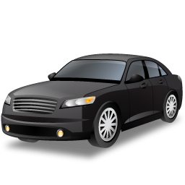

왜 자율주행차여야 하는가 WHY SELF-DRIVING CAR?
차량 창문을 통한 전방주시의 필요성 ↓
Enhancing your Travel Experience with Interactive Displays of Outside World
창문너머로 타 차량의 탑승객과 함께하는 듯한 환경을 제공하여 여행 중 동승환경을 효과적으로 조성
→ 사용자의 여행 경험 극대화
사용자에게 바깥 상황 제시하는 기존의 창문을 넘어서
바깥 환경과 타 차량 내부와 소통하는 창문 디스플레이 제안
Notes:
저희가 제안한 기능이 자율주행차에서 극대화되는 이유를 크게 2가지로 설명드리겠습니다.
첫째로,
[위에 쭉]
[오른쪽 네모] 이를 통해 [왼쪽 네모]
[제목과 연관]
먼저 자율주행이 가능해지면서 운전자의 차량 창문을 통한 전방주시가 필요없어집니다.
이는 바깥환경과 타 차량 내부와 소통하는 interactive display를 통해 사용자의 ~~~~~

Slide 35

왜 자율주행차여야 하는가 WHY SELF-DRIVING CAR?
운전자와 탑승자의 구분이 없어짐
이동 중 의사결정
이동 중 놀이
도착 후
운전자는 배제되거나,
운전자의 독단적인 결정이 주가 됨
모든 여행자가 여행의 전 과정에 직접참여
자율주행차
Notes:
둘째로, 운전자가 없어지면서 [위에 네모]
여행이동 중에 많은 의사결정, 이동시간 중 놀이 등에서
기존의 자동차로 여행을 할 경우 [아래 첫네모] 지만,
저희가 제안한 기능을 탑재한 자율주행차를 이용하면 [아래 두번째 네모]할 수 있습니다.

Slide 36







사용자
여행의 새로운 패러다임 제시
사용자 편의성 증대
기존 여행 정보 어플리케이션과의 차별성
차별화 된 의사소통 방식 제공
사용자
사용자 여행 경험 증진
기존 증강현실 콘텐츠와의 차별성
Notes:
왼쪽->오른쪽
라인별로

Slide 37




자율주행차
탑승자와 상호작용하는 여행 동반자
차내외 새로운 소통 방식 제공
자율주행차 가치 향상
자율주행 자동차에 대한
긍정적인 이미지 선사
자율주행 자동차의 장점 극대화
Notes:
왼쪽->오른쪽
라인별로

Slide 38




향후 발전 가능성 및 활용 계획
동승 환경을 통해 여행 경험을 극대화시키는
자율주행차 플랫폼 제안
앱스토어
여행에 커스터마이즈된 풍부하고 다양한 애플리케이션의 활성화
개인 계정
유용하고 재미있는 여행 애플리케이션을 구매
어떤 차에서든 해당 계정으로 사용 가능
Notes:
최종적으로 저희가 제안한 기능의 높은 향후 발전 가능성 및 풍부한 활용 계획에 대해 말씀드리도록 하겠습니다.
저희는 단순히 일차원적인 몇 개의 기능을 제안하는 것에 그치지 않고, 확장 가능하고 다양하게 재사용 가능한 “자율주행차 플랫폼”의 개념을 제안하고자 합니다.
제안한 아이디어가 기존 현대자동차에서 제공하는 커넥티드카 서비스인 블루링크 안에서 구현되고 동작한다면 다음과 같은 일들이 가능해집니다.
그 플랫폼에 앞으로 다양한 개발자가 누구나 애플리케이션을 구현할 수 있게 함 => [ 화살표 중 앱스토어 ]할 수 있습니다.
기존 블루링크에서 제공하는 개인 계정에 앱스토어를 연결하면 [화살표 중 개인계정]
더 나아가, 아직 비교적 미미한 자율주행차량 플랫폼 시장의 활성화와 발전에 크게 기여할 것입니다.

Slide 39
개발 현황 & 데모 앱 시연 SW Prototype & Demo
Notes:
제안한 아이디어를 바탕으로 직접 구현한 데모 앱에 대한 시연을 끝으로 발표를 마무리하겠습니다. ^^*

Slide 40
Thank you for Listening.
Enhancing your Travel Experience
with Interactive Displays of Outside World

